Slide 1
Дидактические игры по ФЭМП в средней группе
Выполнила: Таланова В.А., воспитатель МДОАУ №31

Slide 2
Мультфильм «Учим цифры»

Slide 3
«Геометрия для малышей»

Slide 4
«Учим дни недели»

Slide 5
Электронные ресурсы:
https://www.igraemsa.ru/igry-dlja-detej/matematicheskie-igry
http://chudo-udo.info/geometricheskie-figury-dlya-detej

Slide 6
«Целое и части», «Сложи квадрат»

Slide 8
Бизиборд

Slide 9
«Учимся считать»

Slide 10
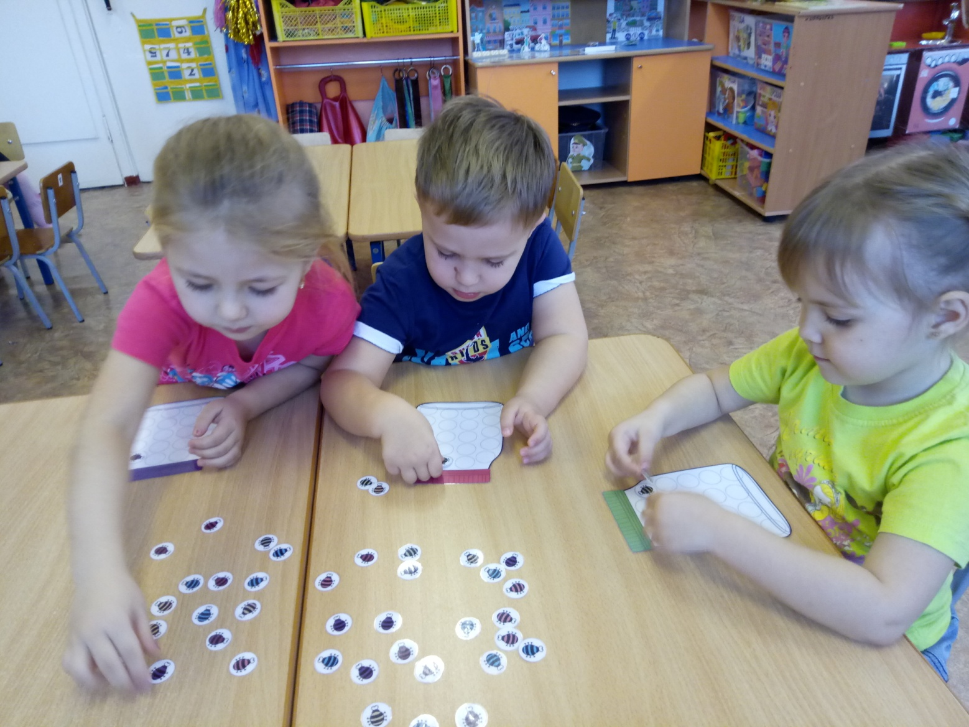
«Собери жуков»

Slide 11
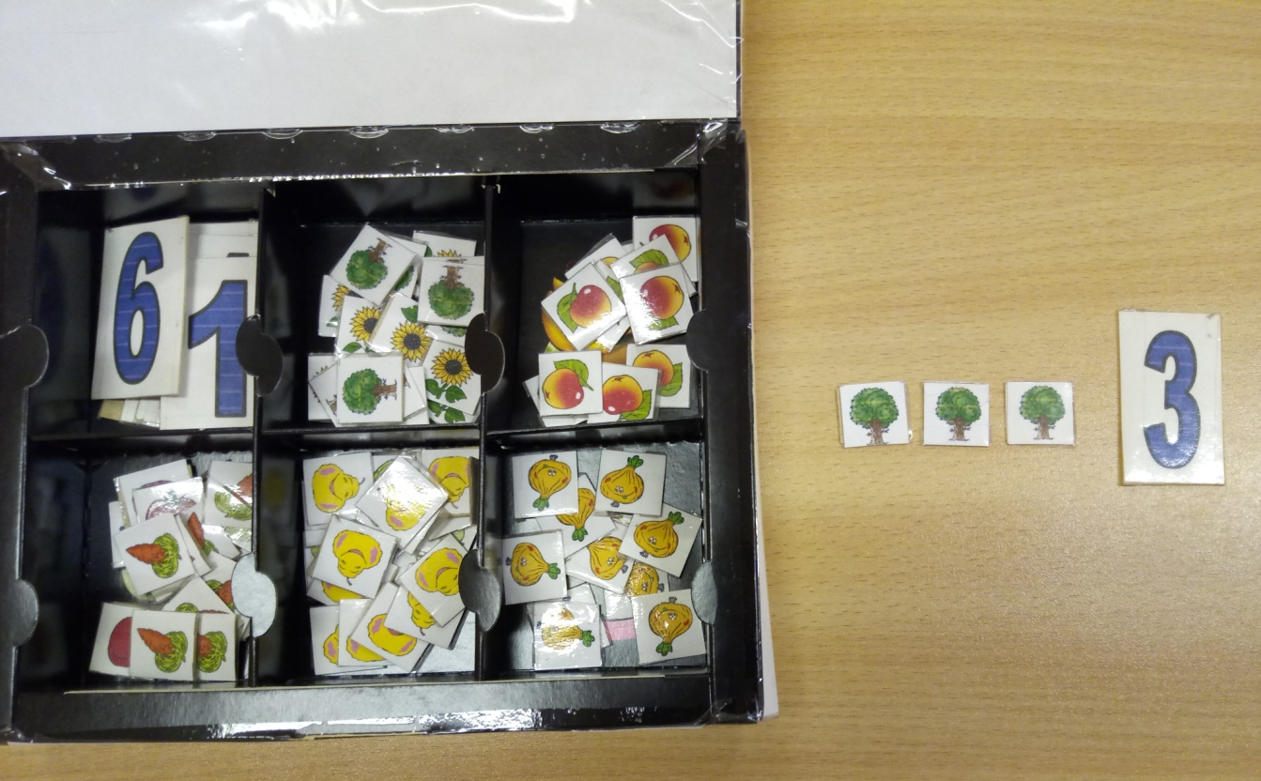

Slide 12
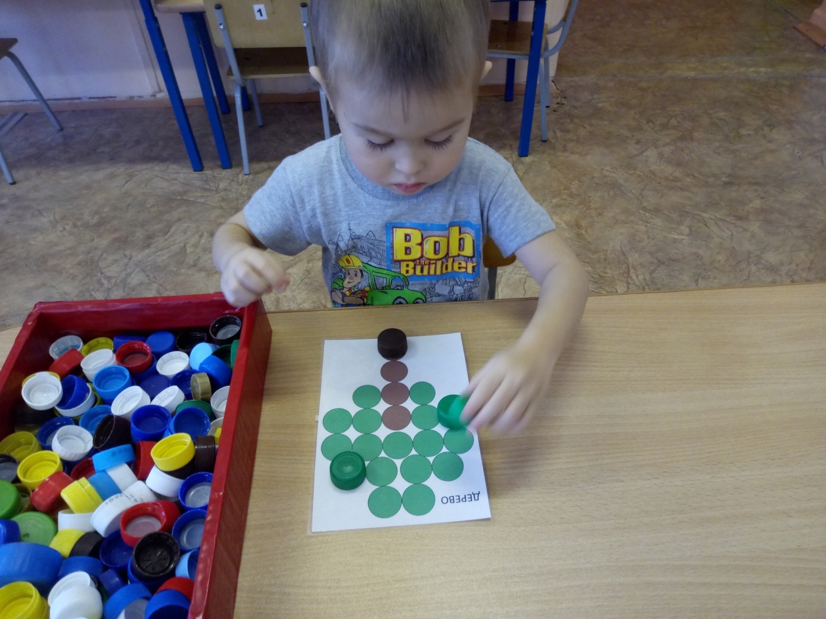
«Игры с крышками»

Slide 13
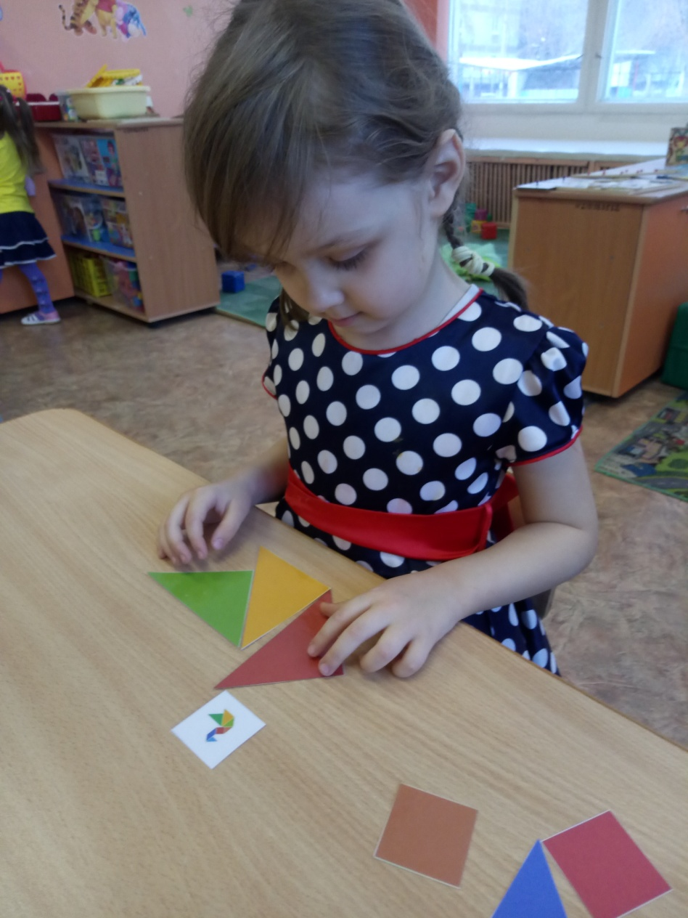
Танграм

Slide 14
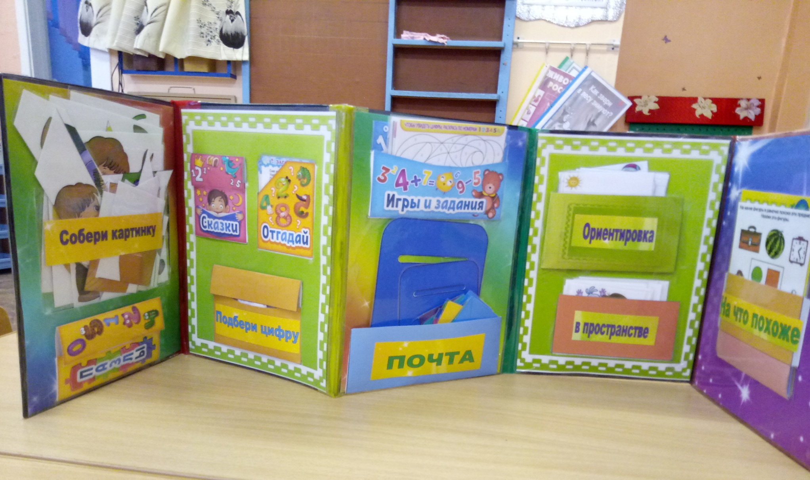
Лэпбук

Slide 15
Спасибо за внимание!

